Slide 1
الموارد السياحية الطبيعية في المملكة العربية السعودية

Slide 2
محاور المحاضرة
مظاهر السطح.
المرتفعات .
الحافات.
الرمال.
الاودية والروضات.
الكهوف.

Slide 3
مقدمة
يبدا التاريخ الجيولوجي للمملكة العربية السعودية منذ أقدم الدهور الجيولوجية ، ويمتد الى أحدثها عهدا التي تضافرت ظروفها الباطنية مع الحركات الالتوائية الحديثة، حركات تصدع ، الانكسار والهبوط والاندفاع و الانفجارات البركانية، مع الظروف الخارجية كعوامل النحت والإرساب الهوائي والمائي ، في اثراء السطح بظاهرات تضاريسية ذات نفس سياحي تتنوع ما بين الجبال الحديثة والقديمة المتقطعة، تدفقات الافا البركانية ، الحافات الطويلة، الوديان الجافة، الكثبان الرملية، الكهوف، السواحل الممتدة، الجزر المتناثرة.

Slide 4
الجبال العالية
تتألف ظاهرات الجبال من ثلاث مجموعات رئيسية من الغرب الى الشرق:
الجبال التهامية .
المرتفعات الغربية.
مرتفعات عالية نجد.

Slide 5
أولا: الجبال التهامية.
تقع في سهول تهامة أو الى الشرق منها. تتمتع التهامية بارتفاعات عالية، واجواء معتدلة وبأمطار طوال العام تقريبا، لذلك في خضراء مكسوة بالغابات فوق القمم، وبأشجار الفواكه والقهوة فوق المنحدرات ومن أشهر الجبال جبال شذا، جبل الناظف، جبل القهر، جبل فيفا.

Slide 6
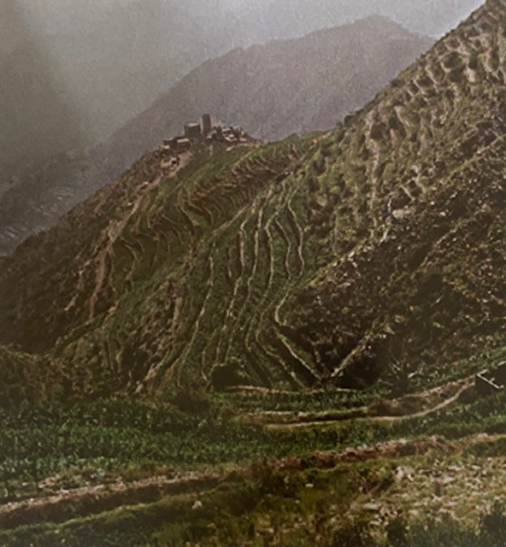
جبل فيفا يقع شمال شرق مدينة جازان

Slide 7
ثانيا: المرتفعات الغربية
تمثل المرتفعات الغربية أهم ظاهرة تضارسية في البلاد، وتحمل أسماء إقليمية مختلفة ففي مرتفعات السروات في الجنوب، جبال الحجاز في الوسط وجبال مدين في الشمال تظهر المرتفعات الغربية على هيئة كتلة طولية تأخذ الاتجاه الشمالي الغربي، تقطعها الفوالق والانكسارات، وبمحاذاة البحر الأحمر من مناء حقل شمال خليج العقبة حتى الحدود مع اليمن جنوبا. وهي ضيقة في الشمال ولكن تتسع في الوسط والجنوب وتبلغ اقصى ارتفاعها في النطاقين الجنوبي والشمالي، وتنحدر انحدار شديد نحو البحر الأحمر وتدريجيا نحو المناطق الداخلية وتتكون من الصخور النارية والمتحولة القديمة. ومن الإمكانيات السياحية التي تتميز بها، إقليم جبال السروات، الخوانق النهرية والمنحدرات والجروف سحيقة العمق، تراكم الثلوج وهضبة نجد.

Slide 8
أولا: إقليم جبال السروات
يعد إقليم جبال السروات الأشهر والأكثر تميزا في البلاد، فهو يضم أعلى قمة جبلية في البلاد حيث تشهق قمة جبل السودة مدينة أبها الى 3250 مترا فوق مستوى البحر، وهو الإقليم الممطر طوال العام، ودائم الخضرة، وتوفر القمم الجبلية المغطاة بالغابات ،وتعتبر موقع مثالي للتنزه وتشيد القرى السياحية.

Slide 9
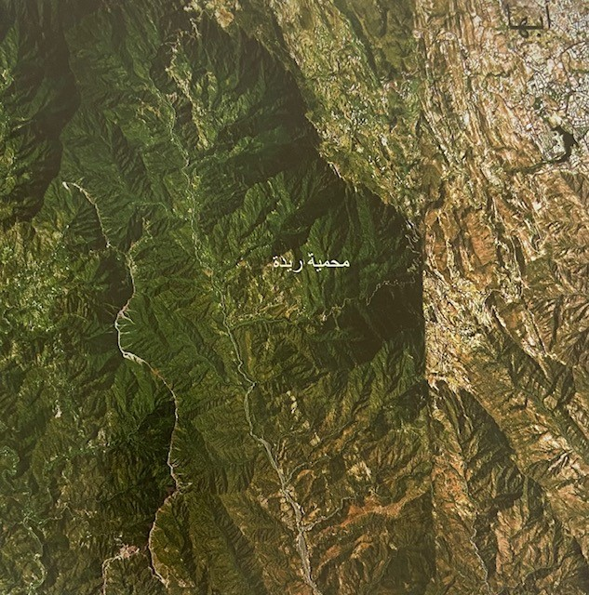
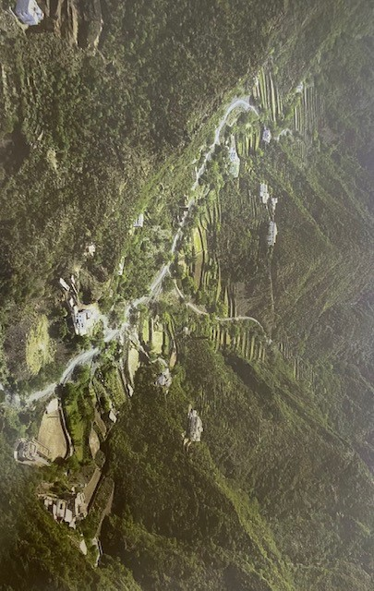
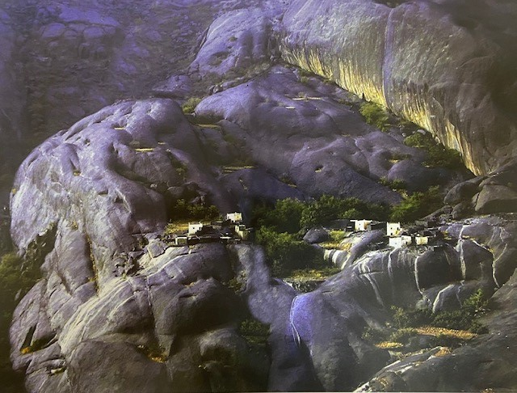
جبال تهو بالمجاردة
قرى وسط الاودية الجبلية جبال المع
غابات جبل السودة غرب مدينة أبها

Slide 10
ثانيا: الخوانق النهرية والمنحدرات والجرف سحيقة العمق
الخوانق النهرية والمنحدرات والجرف سحيقة العمق كخانق الحبلة، خائق واسط والوديان الجبلية من المشاهد الطبيعية وثروة لهواة التصوير، وتكتمل المتعة بالتحليق فوقها بالعربات الهوائية ( التلفريك )، كما ان الحافات الصلدة الصماء صالحة لهواة تسلق الجبال.

Slide 11
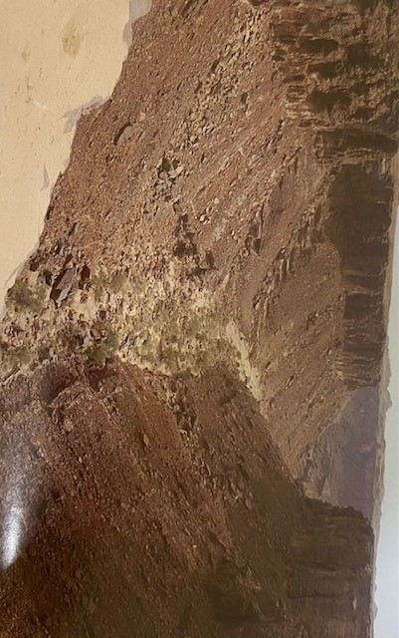
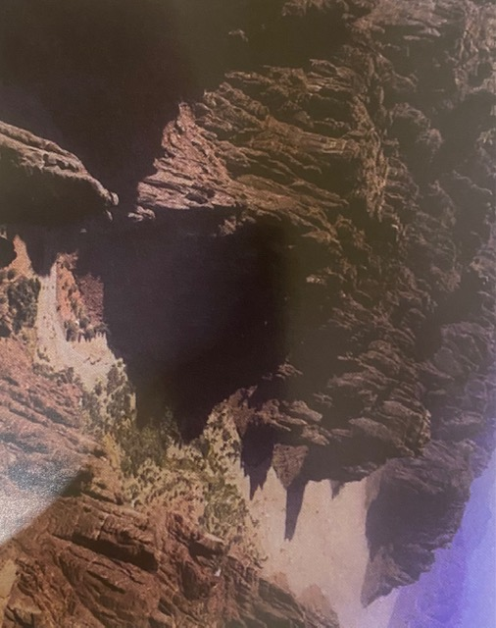
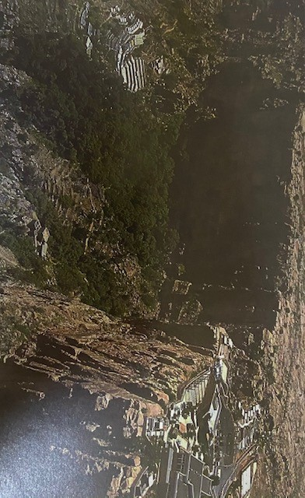
خانق نهري في وادي واسط -الهوية
وادي جبلي
الخانق الكبير في جبل الحلبة

Slide 12
ثالثا: تساقط الثلوج
بالرغم من المناخ القاري الحار الذي يسيطر على معظم أراضي المملكة العربية السعودية ، الا ان ذلك لم يمنع من وجود نوع من مشاهد البيئة الثلجية حيث تكسو الثلوج قمم بعض المرتفعات العالية خاصة في جبال مدين خلال فترات قصيرة في فصل الشتاء. وهذة المناظر تعتبر مثيرة ومدهشة، وتستقطب اهتما شديدا من الناس لندرة حدوثها.

Slide 13
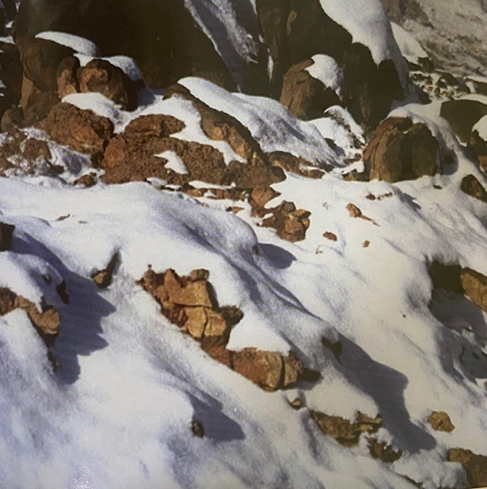
الثلوج تكسو قمم جبل اللوز

Slide 14
رابعا: هضبة الحجاز
وهي الامتداد الطبيعي لجبال الحجاز بالمنحوتات الطبيعية الناجمة عن نحت الرياح للصخور الرملية التي يمكن اعتبارها واحدة من أكبر مناطق المنحوتات الصخرية في العالم، حيث تشكلت معالم في غاية الدقة والإثارة في مشهدها الطبيعي كالأشكال ذات ملامح البشرية ، الحيوانات، الطيور، النباتات، الصينية، الاهرمات.

Slide 15
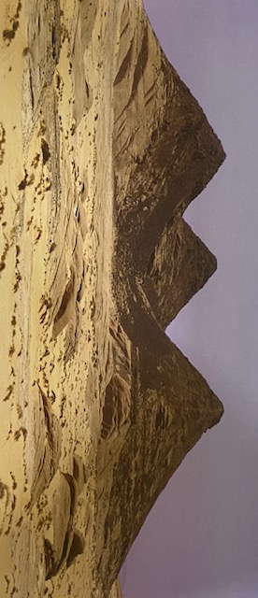
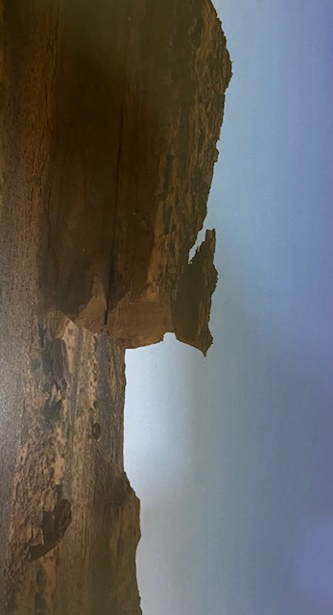
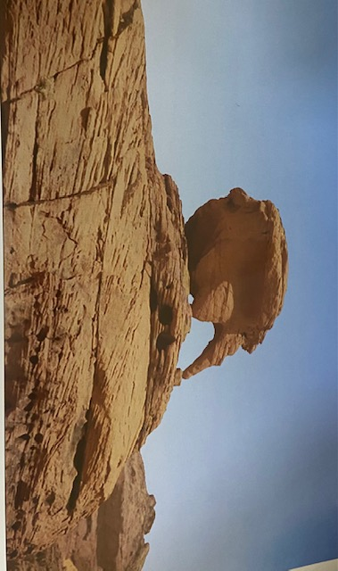
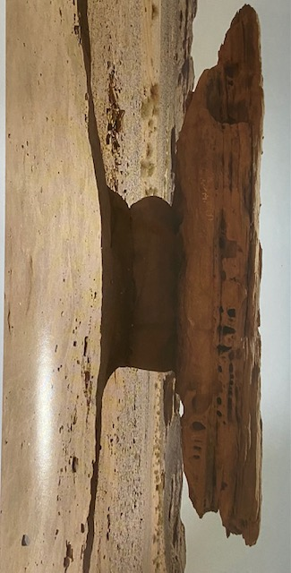
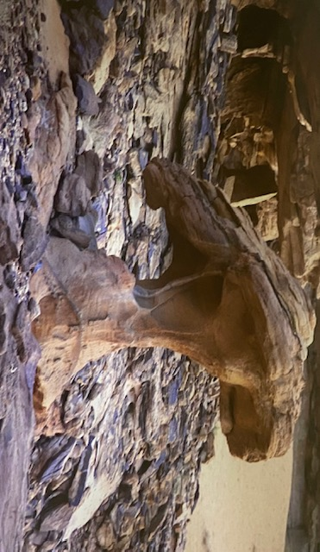
فنون صخرية طبيعية : طير الحمامة -العلا
فنون صخرية طبيعية : الاهرامات -العلا
فنون صخرية طبيعية : الصينية -العلا
فنون صخرية طبيعية : حيوانات الفيل الصغير -العلا
فنون صخرية طبيعية : نبات الفطر -العلا

Slide 16
ثالثا: مرتفعات غربي هضبة نجد
تنتشر في المناطق الفسيحة من عالية نجد ، مجموعات جبلية متفرقة ، تتراوح ارتفاعها بين 900-1500 مترا فوق مستوى البحر،يتمثل أهمها في جبال مجامع الهضب والحمرة، جبال الابانات وجبال اجا وسلمى المتكونة من صخور الجرانيت. تملك تلك الجبال تكوينات صخرية كالجبال المخروطية ذات الملمس الناعم والألوان السمراء والوردية والحمراء كما تحتوى على عدد من العيون الموسمية الدائمة التي تنبثق من شقوق كتل الجرانيت الضخمة، كما ان الاودية وسفوح الجبال ثرية بحياتها الفطرية وتتجه السهول المنبسطة امامها، فهي مواقع ممتازة لمخيمات التنزه الخلوي.

Slide 17
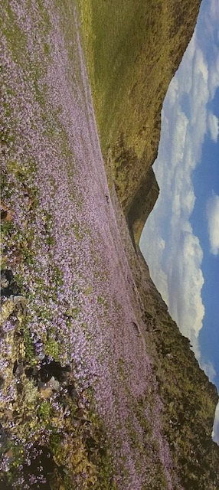
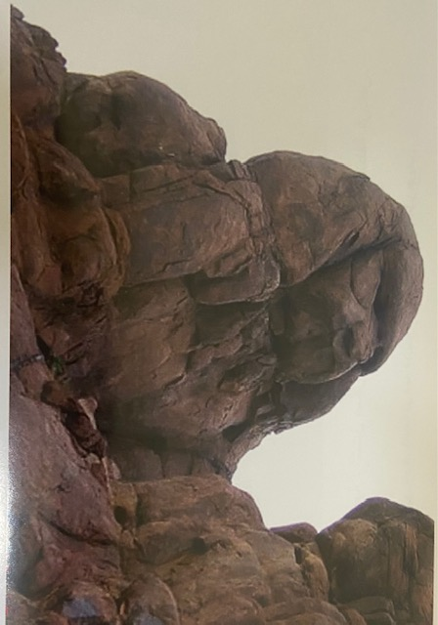
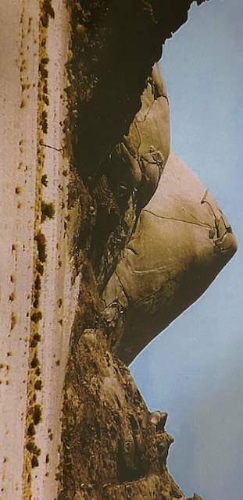
النباتات الموسمية في الاودية
فنون صخرية طبيعية الكائن العملاق - الرياض
فنون صخرية جبل مخروطي – الرياض

Slide 18
اثار البراكين ( الحرات)
يضم الجزء الغربي مخن المملكة العربية السعودية جزء من شريط النار وهو الأكبر من نوعه في العالم الذي يمثل مناطق النشاط البركاني الخامد والنشط الممتد من اقصى جنوب اليمن مرورا بغرب المملكة العربية السعودية بمحور طولي من الشمال الى الجنوب على النحو التالي الحرة، الرحا ، خيبر ، الشاقة،، لنير وغيرها والأردن وسوريا حتى جنوب شرقي تركيا، وهو إقليم بركاني متكون من طفوح البازلت ( اللابة) عبر حمم الصخور البركانية المنصهرة التي تدفقت من باطن الأرض الى سطحها خلال الأنشطة الزلزالية والبركانية المصاحبة لتشكيل اخدود البحر الأحمر ابان انفصال الجزيرة العربية عن القارة الافريقية. يطلق على مناطق مخرجات البراكين في المملكة العربية السعودية مسمى ( حرات ) وتشكل واحدة من أكبر مناطق البازلت القلوي على مستوى العالم و تكمن القيمة السياحية لحقول تدفقات البراكين بمعالمها الجيولوجية والتضاريسية، ومن أهمها الاف الفوهات منها نماذج عملاقة مثل فوهة الوعبة ( مقلع طمية) و الفوهات النادرة ذات اللون الأبيض، والقباب والمخاريط البركانية.

Slide 19
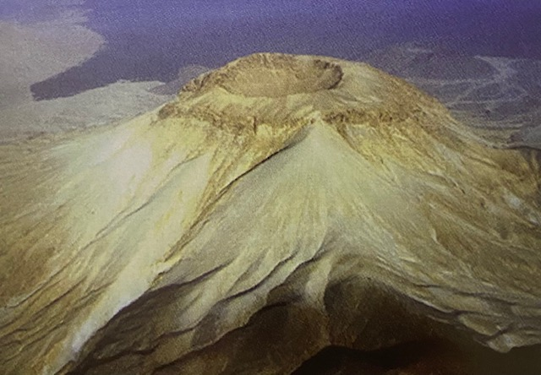
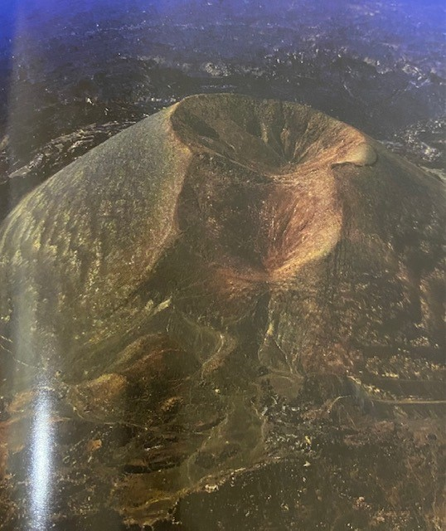
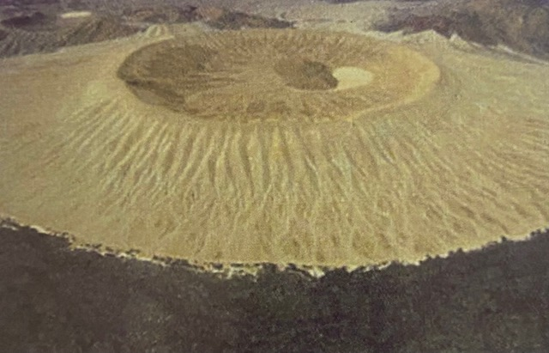
فوهة بركان – حرة الشاقة
جبل البيضاء –حرة خيبر
جبل الأبيض تشكيل بركاني – حرة خيبر

Slide 20
الحافات
كان لتعاقب أنواع الطبقات الصخرية القوية ( الحجر الرملي والحجر الجيري ) والطبقات الضعيفة ( الطفل و الطين ) دورا أساسيا في انكشاف الصخور في هضبة نجد الرسوبية التي تحتل القسم الشرقي من هضبة نجد المتكونة من الأحجار الرملية والجيرية والطفل ، بصورة رائعة في حزام مقوس كبير مكونة حافات( ضلوع أو جالات ) متماثلة في اتجاه الميل ذات مظهر مبهر وهي تواجه الغرب في ارتفاعاتها وشكل قطاعاتها العرضية واثار التعرية بها. وتعد حافة طويق ابرز ظاهرة تضاريسية في إقليم الحافات والعمود الفقري لهضبة نجد الرسوبية.

Slide 21
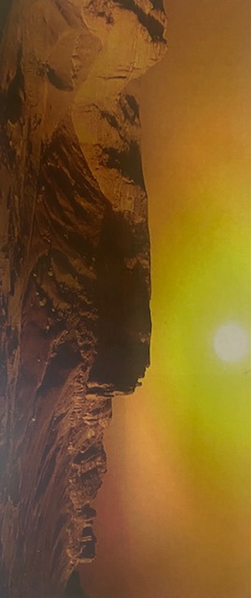
حافة طويق بجروفها ومنحدراتها

Slide 22
الرمال
يمكن وصف الصحاري الرملية في المملكة العربية السعودية ببحلر الرمال العضمى التىتغطي نحو ثلث مساحة المملكة ، يقع معظمها في الربع الخالي الذي يعد اكبر صحراء رملية متصلة في العالم، وتتوزع البقية على صحراء النفوذ والدهناء والجافور إضافة لمساحات أخرى متناثرة في وسط البلاد. تتعدد مصادر الجذب في تلك البيئات الطبيعية حيث يتزين السطح بالانماط العديدة للكثبان الرملية التي تشكلت بتوفر الرياح القوية ومصدرا للرواسب وتضاريس متنوعة تؤدي للارساب من كثبان مستعرضة ، طويلة ، نجمية ، وقبابية، وعروق وهي أشكال متنوعة من تلال وسلاسل رملية ذات قمم حادة تفصل بينها بطون رملية واسعة، وهي ذات مناظر رائعة الجمال بالوانها الذهبية والقرمزيةو البيضاء الدالة على اصلها القاري أو البحري وجبال رملية بمواصفات تضارسية عملاقة حيث تعلو قممها الهرمية والبيضوية والمستطيلة الى ارتفاع 300 مترا

Slide 23
الرمال
تمثل كل تلك المشاهد الرائعة صيد ثمين لهواة التصوير، وبكونها مصدرا لأكثر نشاط ترفيهي كسباق السيارات لسيارات الدفع الرباعي والدرجات النارية الخاصة ، وهواة التزلج على الرمال وبناء التشكيلات المعمارية، ومواقع لمخيمات النزهات البرية، حيث تكون الليالي المقمرة مصدرا للتمتع بجمال سماء الصحراء بنجومها المتلألئة وهدوئها العميق، وميدان خصب لدراسة تطور البيئة الرملية نتيجة تعاقب فترات الجفاف في العصور الجيولوجية الماضية.

Slide 24
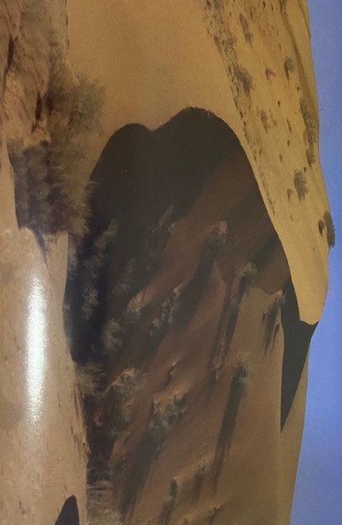
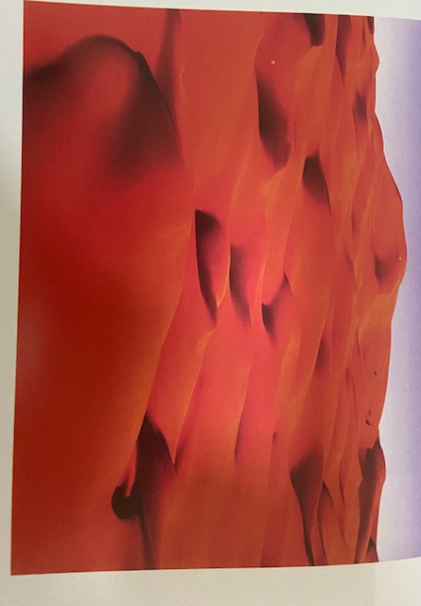
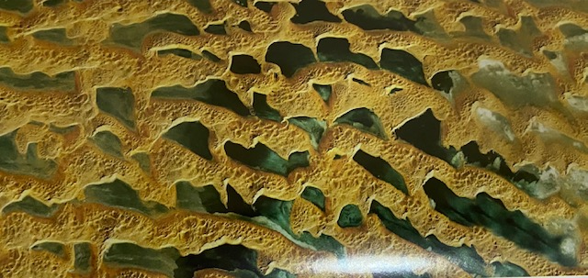
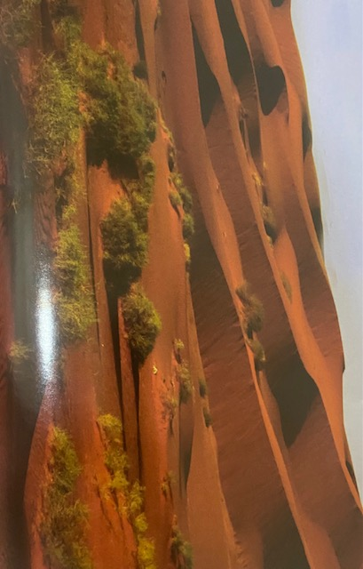
كثبان رملية في صحراء الربع الخالي
كثبان رملية في صحراء النفوذ
تشكيلات الكثبان الرملية في صحراء الدهناء
كثبان رملية من صحراء الربع الخالي تظهر بينها السبخات الملحية

